Slide 1
JUnit
Модульное тестирование

Slide 2
JUnit — это популярный фреймворк для выполнения модульного тестирования на Java.
Модульное (unit) — тестирование — заключается в тестировании только части некоторого функционала, а не всего продукта в целом. Проект разбивается на мелкие детали и проверяются конкретные его части, например, правильность работы конкретного метода.
Notes:
Зачастую, когда новичкам в программировании говорят покрывать их проекты юнит-тестами, они, новички, не понимают, зачем это нужно делать, зачем писать множество строк кода, подгонять результаты тестов и т.д. Ведь гораздо проще написать метод, нажать условные shift+f10 в идее и посмотреть, как всё работает. И это всё прекрасно, когда у нас небольшой домашний проект, но когда дело доходит до большой коммерческой разработки - такое не прокатит. Развёртывание целого приложения может занимать действительно много времени. И тут на помощь приходит оно - модульное тестирование!

Slide 3
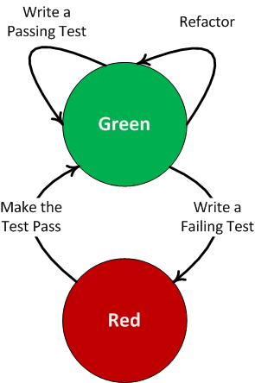
Red-Green-Refactor
Красный результат, fail — провал теста. Отличие ожидаемого результата от фактического.
Зелёный результат, pass — положительный результат теста. Фактический результат не отличается от полученного.
Notes:
Сначала я хочу, чтобы вы посмотрели на некоторые правила создания тестов. Про аннотации и методы сейчас посмотрим чуть подробнее, затем перейдем к примерам

Slide 4
Правила создания тестов
Тестовый класс должен размещаться в папке test, специально созданной для хранения тестов.
Название класса должно соответствовать одной из масок: *Test, Test*, *TestCase
Методы должны иметь возвращаемый тип void в сигнатуре и аннотацию @Test, которая определяет, что метод является тестовым.
Для проверки результата используются специальные методы assertEquals
Notes:
Сначала я хочу, чтобы вы посмотрели на некоторые правила создания тестов. Про аннотации и методы сейчас посмотрим чуть подробнее, затем перейдем к примерам

Slide 5
Аннотации Junit4
@Test - определяет что метод method() является тестовым.
@Before - указывает на то, что метод будет выполняться перед КАЖДЫМ тестируемым методом @Test.
@After - указывает на то, что метод будет выполняться после КАЖДОГО тестируемого метода @Test.
@BeforeClass - указывает на то, что метод будет выполняться в начале всех тестов, а точнее в момент запуска тестов(ПЕРЕД ВСЕМИ тестами @Test).
@AfterClass - указывает на то, что метод будет выполняться ПОСЛЕ ВСЕХ тестов.
@Ignore - говорит, что метод будет проигнорирован в момент проведения тестирования.
@Test (expected = Exception.class) - казывает на то, что в данном тестовом методе вы преднамеренно ожидается Exception.
@Test (timeout = x)- указывает, что тестируемый метод не должен занимать больше чем x миллисекунд.

Slide 6
Методы Junit4
assertTrue(boolean condition) – проверяет, что логическое условие истинно.
assertEquals( expected, actual) – проверяет, что два значения совпадают (для массивов проверяются ссылки, а не содержание массивов).
assertNull(object) – проверяет, что объект является пустым null.
assertNotNull(object) – проверяет, что объект не является пустым null.
assertSame(expected, actual) – проверяет, что обе переменные относятся к одному объекту.
assertNotSame(expected, actual) – проверяет, что обе переменные относятся к разным объектам.
fail(String) – указывает на то чтобы тестовый метод завалился при этом выводя текстовое сообщение.

Slide 7
Тестируемый класс CalculatorUtils
public class CalcualtorUtils { public int add (int a, int b) { return a + b; } public int sub (int a, int b) { return a - b; } public int multy (int a, int b) { return a * b; } public int divide (int a, int b) { if(b==0) throw new ArithmeticException("Divide by null"); return a/b; } }

Slide 8
CalculatorUtilsTest
public class CalcualtorUtilsTest { CalcualtorUtils calcualtorUtils; int a, b; @Before public void setUp() { calcualtorUtils = new CalcualtorUtils(); a = 15; b = 5; } @Test public void add() { assertEquals((a+b),calcualtorUtils.add(a,b)); } @Test public void sub() { assertEquals((a-b),calcualtorUtils.sub(a,b)); }
@Test public void multy() { assertEquals((a*b),calcualtorUtils.multy(a,b)); } @Test public void divide() { assertEquals((a/b),calcualtorUtils.divide(a,b)); assertThrows(ArithmeticException.class,
()->calcualtorUtils.divide(5,0)); } }

Slide 9
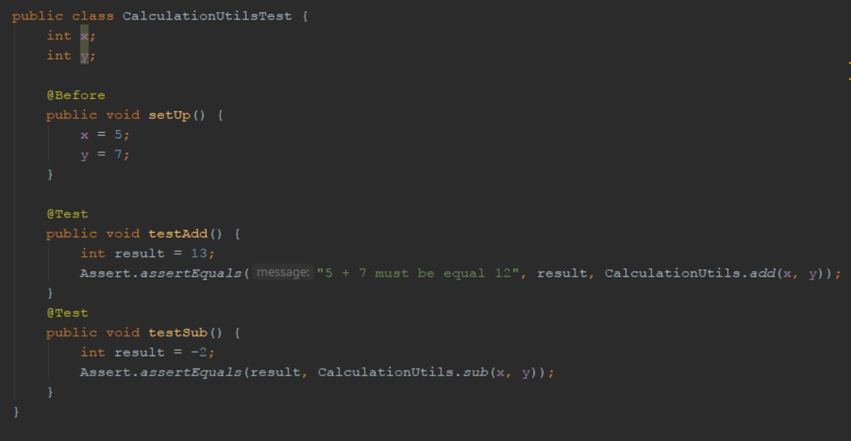
С помощью @Before будет выполняться инициализация полей перед каждым тестовым методом
передаем в метод для сравнения число 13
если наш метод правильно складывает числа, то ожидаемый результат работы этого метода будет 12.
аннотация @Test говорит о том, что это тестовый метод
Notes:
Давайте сразу посмотрим самый скучный и популярный пример. У нас есть класс калькулятор и два метода, один складывает два числа, другой вычитает.

Slide 10
Тестируемый класс User
public class User {
private String name;
public User(String name) {
this.name = name;
}
public String getName() {
return name;
}
public boolean isNamesake(User user) {
return getName().equals(user.getName());
}
}

Slide 11
User Test class
public class UserTest {
@Test
public final void testIsNameSake() {
User user1 = new User("Софья");
User user2 = new User("Алёшка");
Assert.assertNotNull(user1);
Assert.assertNotNull(user2);
Assert.assertNotSame(user1, user2);
Assert.assertFalse(user1.isNamesake(user2));
}
}

Slide 12
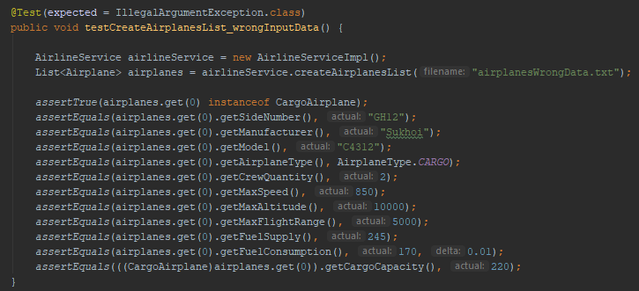
В этом примере я тестирую, что будет выброшено исключение. Для этого указано (expected = и нужная нам ошибка))
Notes:
Вот примеры вроде как посложнее из моего задания

Slide 13
JUnit5
JUnit5 — это мощное и гибкое обновление фреймворка JUnit, которое предоставляет множество улучшений и новых функций для написания тестов. Обновление текущей версии фреймворка до JUnit5 является быстрой и несложной процедурой: просто обновите зависимости проекта и начните использовать новые функции.
Если все же сложно конвертировать какие-либо тесты под новую версию фреймворка, то тесты, написанные под JUnit4, будут запускаться и для JUnit5 с помощью библиотеки Vintage.
Преимущества:
JUnit5 использует функционал Java 8 или более поздних релизов, например лямбда-функции, делая тесты более мощными и простыми в поддержке
JUnit5 добавил несколько очень полезных новых функций для описания, организации и выполнения тестов. Например, тесты получили улучшенные видимые имена и могут быть организованы иерархически
JUnit5 представляет собой несколько библиотек, поэтому в проект импортируются только те функции, которые вам нужны. С такими системами сборки как Maven и Gradle очень просто подключить нужные библиотеки
JUnit5 может использовать более одного процесса тестирования за раз, чего нельзя сделать в JUnit4 (одновременно может использоваться только один процесс — runner). Это означает, что вы можете легко комбинировать расширение Spring с другими расширениями (например, написанными вами)

Slide 14
Различия Junit4 и JUnit5
Импорт. JUnit5 использует новый пакет org.junit.jupiter для своих аннотаций и классов. Например, org.junit.Test становится org.junit.jupiter.api.Test.
Аннотации. Аннотация @Test больше не имеет параметров, поскольку поскольку все они были перемещены в функцию.
@Test(expected = Exception.class) public void testThrowsException() throws Exception { // ... }
JUnit 4
@Test public void testThrowsException() throws Exception { Assertions.assertThrows(Exception.class, () -> { //... }); }
JUnit 5

Slide 15
Различия Junit4 и JUnit5
Настройка времени ожидания выполнения теста:
@Test(timeout = 10) public void testFailWithTimeout() throws InterruptedException { Thread.sleep(100); }
JUnit 4
@Test void testFailWithTimeout() throws InterruptedException { Assertions.assertTimeout(Duration.ofMillis(10), () →
Thread.sleep(100)); }
JUnit 5

Slide 16
Различия Junit4 и JUnit5
Аннотации
@Before стала @BeforeEach
@After стала @AfterEach
@BeforeClass стала @BeforeAll
@AfterClass стала @AfterAll
@Ignore стала @Disabled
@Category стала @Tag
@Rule и @ClassRule удалены; используйте вместо них @ExtendWith и @RegisterExtension

Slide 17
Различия Junit4 и JUnit5
Утверждения (Assertions). Утверждения в JUnit5 теперь находятся в org.junit.jupiter.api.Assertions. Большинство общих утверждений, таких как assertEquals() и assertNotNull(), выглядят так же, как и раньше, но есть несколько отличий:
Сообщение об ошибке теперь является последним аргументом, например: assertEquals («my message», 1, 2) теперь выглядит так assertEquals (1, 2, «my message»)
Большинство утверждений также стали принимать лямбду для сообщений об ошибке, вызываемые только в случае невыполнения условия утверждения
Аннотации assertTimeout() и assertTimeoutPreemptively() заменили аннотацию @Timeout (в JUnit5 есть аннотация @Timeout, но она работает иначе, чем в JUnit4)

